Slide 1
استراتيجية التعليم
وفاء بنت محمد العيسى
أولاً: نقاط في التعامل
ثانياً: نقاط في المنهج

Slide 2
تقسيم درجات المقرر
الدرجات النهائية (40)
الدرجات الفصيلة (60) مقسمة على النحو التالي:
30 درجة اختبار فصلي (اختيار من متعدد 30 فقرة )
10 درجات عمل جماعي يتنوع حسب الاختيار بين (حملة لصناعة الوعي داخل الجامعة/ عرض تقديمي وشرح مادة علمية خلال المحاضرة/ مونتاج فيديو تعريفي بالمقرر ويشمل طرح مادة علمية باستخدام تقنيات حديثة، ونشره في مواقع التواصل الاجتماعي/ حملة الكترونية تشمل تويتر وغيره حول مادة علمية وتغذيتها خلال يومين بجميع الأفكار والتصاميم والنشر بشكل فعال)
10 درجات عمل جماعي فردي يشمل تقرير حول العمليات التجميلية ثم عقد ورشة عمل ومناقشة بنود مهمة تطرج لاحقاُ.
10 درجات بين عملين فرديين أحدهما تقرير علمي فقهي والآخر يتم تحديده لاحقاً.

Slide 3
الموضوعات المطروحة للعروض التقديمية:
الطب النبوي.
الإذن والمسؤولية الطبية.
أحكام الوفاة
أحكام الحمل
الإيدز والاستنساخ البشري.
زراعة ونقال الأعضاء والموت الدماغي.

Slide 4
الموضوعات المطروحة للحملات بنوعيها:
اللواصق الطبية.
حقوق المريض والطبيب
أحكام الحمل
الوقاية من الأمراض الجنسية والإجهاض والاعتصاب وتحريم الشريعة للزنا والشذوذ
الأخطاء الطبية

Slide 5
موضوع ورشة العمل:
العمليات التجميلية، والتصحيحية،
أولاً: عمل تقرير مكون من 3 صفحات عن أحكامها.
ثانياً: ضوابط العمليات التجميلية.
ثالثاً: حلقة النقاش المحددة
لاحقاً.

Slide 6
الموضوعات المطروحة لمونتاج المقاطع التوعوية:
الطب النبوي.
الإذن والمسؤولية الطبية.
الإجهاض
الوقاية من الأمراض الجنسية
زراعة ونقال الأعضاء والموت الدماغي.
أحكام الوفاة والاحتضار

Slide 7
الوحدة الأولى:
تعريف الفقه الطبي،
وبيان حكم تعلم الطب وفضله

Slide 8
أهداف المحاضرة:
1. معرفة مفهوم الفقه الطبي، وبيان أهميته
2. معرفة مصادر الفقه الطبي التي يعتمد عليها الفقهاء في إيضاح أحكامه.
3. إدراك فضل علم الطب، وحكم تعلمه.
4. استشعار عناية الإسلام بالصحة.

Slide 9
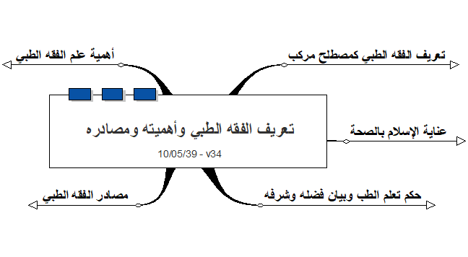
تعريف الفقه الطبي وأهميته ومصادره

Slide 10
تعريف الفقه الطبي كمصطلح مركب

Slide 11
عناية الإسلام بالصحة

Slide 12
حكم تعلم الطب وبيان فضله وشرفه

Slide 13
مصادر الفقه الطبي

Slide 14
أهمية علم الفقه الطبي

